Slide 1

09. CSS 레이아웃
09-1
CSS 포지셔닝과 주요 속성들
09-2
다단으로 편집하기
09-3
표 스타일

Slide 2
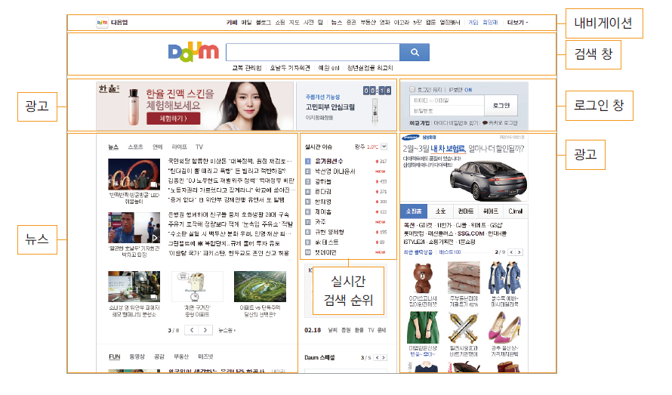
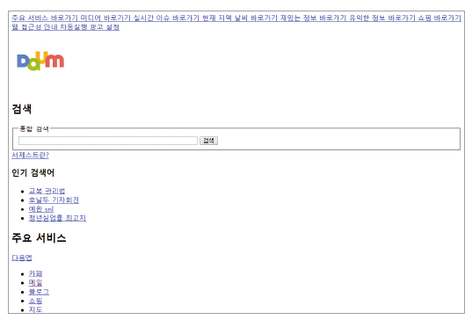
CSS 포지셔닝과 주요 속성들
P327
CSS 포지셔닝이란
CSS를 웹 문서 요소를 적절히 배치하는 것
우리가 보는 웹 사이트
HTML 마크업으로 작성한 웹 문서
CSS
포지셔닝

Slide 3
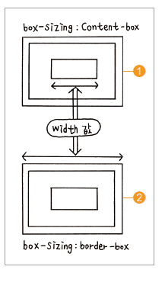
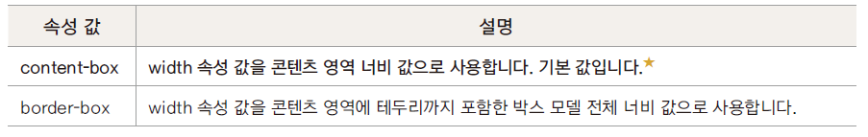
CSS 포지셔닝과 주요 속성들
P328
box-sizing 속성
박스 모델 너비 값의 기준을 지정함
CSS를 이용해 여러 박스 모델을 화면상에 배치하려면 박스 모델의 너비 값을 정확히 계산해야 함.
width 값을 계산하기 어렵다면 box-sizing:border-box;로 지정해 박스 모델 너비를 알기 쉽게 바꾸어 놓는 것도 좋은 방법.

Slide 4
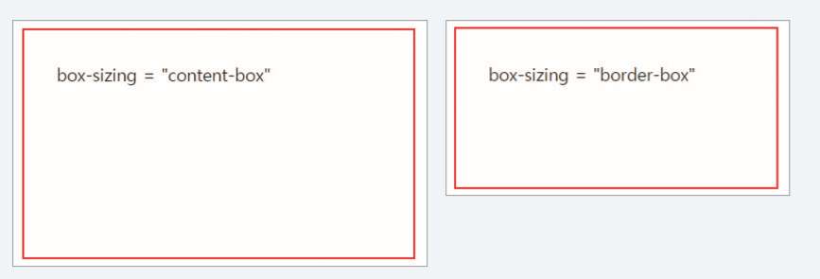
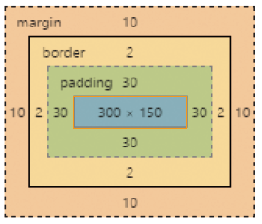
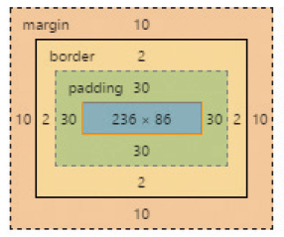
CSS 포지셔닝과 주요 속성들
P330
box-sizing 속성
<style>
.box1 {
box-sizing:content-box; /* 콘텐츠 영역 기준 */
width: 300px; /* 콘텐츠 영역 너비 300px */
height: 150px; /* 높이 */
margin: 10px; /* 마진 */
padding: 30px; /* 패딩 */
border:2px solid red; /* 테두리 */
}
.box2 {
box-sizing:border-box; /* 테두리까지(박스 전체) 기준*/
width: 300px; /* 박스 모델 전체 너비 */
height: 150px; /* 박스 높이 */
margin: 10px; /* 마진 */
padding: 30px; /* 패딩 */
border: 2px solid red; /* 테두리 */
}
</style>

Slide 5
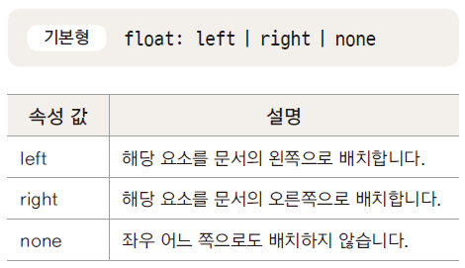
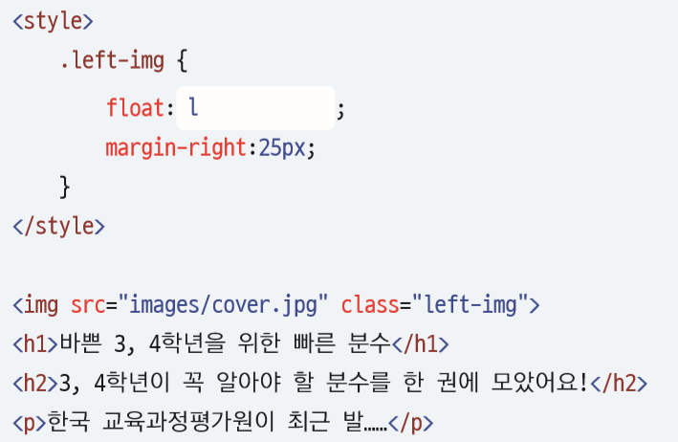
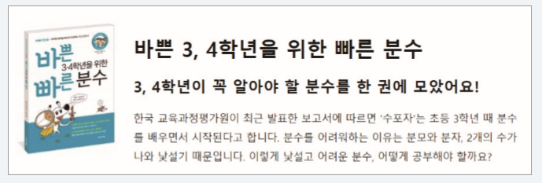
CSS 포지셔닝과 주요 속성들
P330
float 속성
요소를 왼쪽이나 오른쪽에 떠 있게 만듦

Slide 6

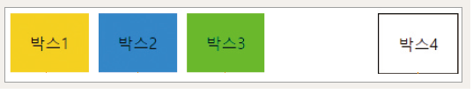
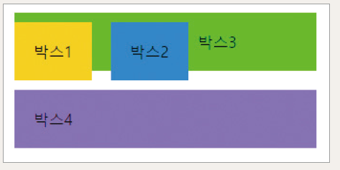
CSS 포지셔닝과 주요 속성들
P331-332
float 속성
clear 속성
float 속성을 무효화 시키는 속성
<style>
.box1 { float:left; }
.box2 { float:left; }
.box3 { float:left; }
.box4 { float:right; }
</style>
<style>
.box1 { float:left; }
.box2 { float:left; }
.box3 { }
.box4 { clear:both; }
</style>

Slide 7
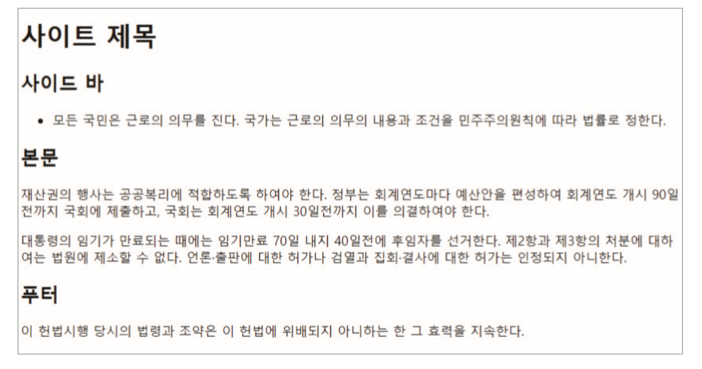
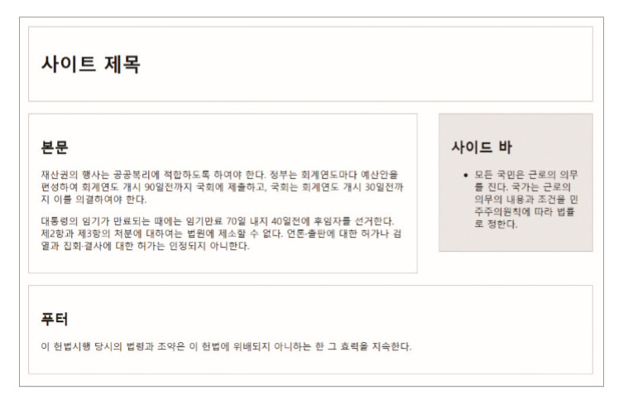
[실습] 2단 레이아웃 만들기
P337
마크업
CSS 적용

Slide 8
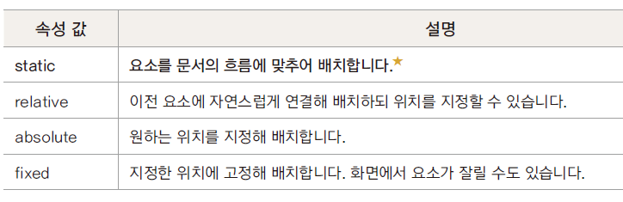

CSS 포지셔닝과 주요 속성들
P341
position 속성
1) position:static
문서의 흐름대로 배치한다
left 속성이나 top 속성을 지정할 수 없다.
웹 문서 안에 요소들을 배치하기 위한 속성
<style>
.box1{
float:left;
width:100px;
top:300px;
background:#ffd800;
margin-right:10px;
padding:20px;
}
.box2 {
width:300px;
background:#0094ff;
float:left;
padding:20px;
}
</style>

Slide 9
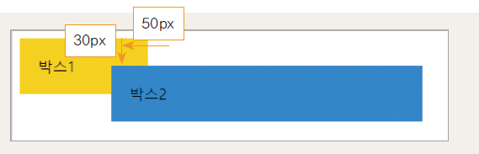
CSS 포지셔닝과 주요 속성들
P342
position 속성
2) position:relative
자연스럽게 배치
고정되어 있지 않고 다른 요소에 의해 바뀔 수 있다.
상대적인 위치를 사용하기 때문에 다른 요소와 조화를 이룬다.
left나 top 속성을 이용해 요소의 위치를 옮길 수도 있다.
<style>
.box1{
float:left;
width:100px;
background:#ffd800;
margin-right:10px;
padding:20px;
}
.box2 {
position:relative;
left:-50px;
top:30px;
width:300px;
background:#0094ff;
float:left;
padding:20px;
}
</style>

Slide 10
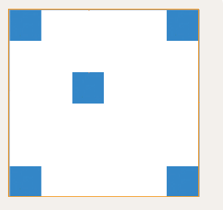
CSS 포지셔닝과 주요 속성들
P343
position 속성
3) position:absolute
<style>
#wrap{
position:relative;
width:300px;
height:300px;
border:1px solid #ccc;
}
.box{
position:absolute;
width:50px;
height:50px;
background:#0094ff;
}
#crd1 { top:0; left:0; }
#crd2 { top:0; right:0; }
#crd3 { bottom:0; left:0; }
#crd4 { bottom:0; right:0; }
#crd5 { top:100px; left:100px; }
</style>
문서의 흐름과는 상관없이 원하는 위치에 요소를 배치
요소의 위치는 가장 가까운 부모 요소나 조상 요소 중 position:relative인 요소
left, top, right, bottom 속성을 사용해 네 모서리에서 얼마나 떨어져 있는지 지정

Slide 11
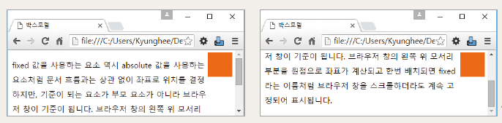
CSS 포지셔닝과 주요 속성들
P344
position 속성
4) position:fixed
문서의 흐름과는 상관없이 원하는 위치에 요소를 배치
부모 요소가 아닌 브라우저 창 기준 → 브라우저 창 왼쪽 위 꼭지점(0,0) 기준으로 좌표 계산
브라우저 창 화면을 스크롤하더라도 계속 같은 위치에 고정
<style>
#fx{
position:fixed;
top:5px;
right:5px;
width:50px;
height:50px;
background:#ff6a00;
}
</style>

Slide 12
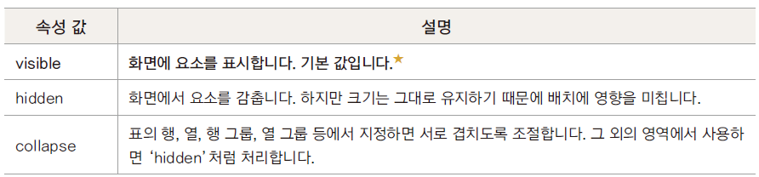
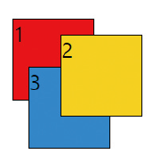
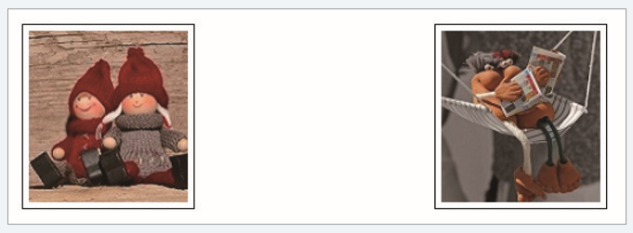
CSS 포지셔닝과 주요 속성들
P345
visibility 속성
z-index 속성
특정 요소를 화면에 보이거나 보이지 않게 설정하는 속성
요소 쌓는 순서 정하기
z-index 값이 크면 값이 작은 요소보다 위에 쌓인다.
z-index 값을 명시하지 않으면 1부터 시작해서 1씩 커진다
<style>
div#wrapper {
position: relative;
}
.b1 { z-index:1; }
.b2 { z-index:3; }
.b3 { z-index:1; }
</style>
<style>
img {
margin:10px;
padding:5px;
border:1px solid black;
}
.invisible {
visibility:hidden;
}
</style>

Slide 13
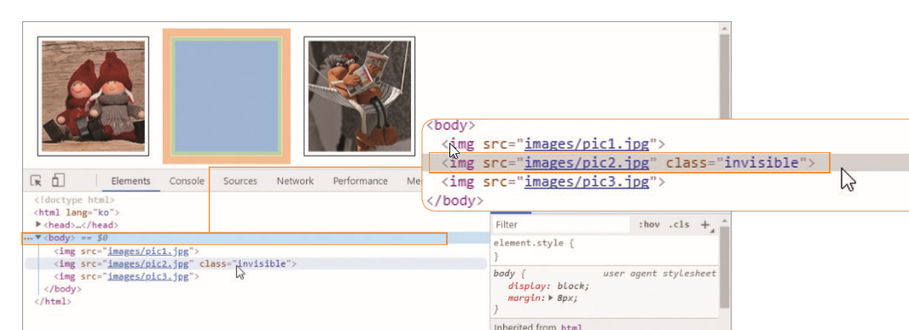
CSS 포지셔닝과 주요 속성들
P346
visibility 속성
특정 요소를 화면에 보이거나 보이지 않게 설정하는 속성
<style>
img {
margin:10px;
padding:5px;
border:1px solid black;
}
.invisible {
visibility:hidden;
}
</style>

Slide 14


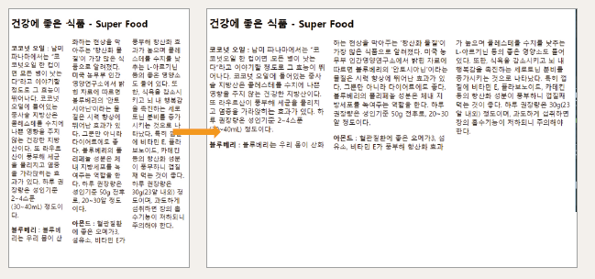
다단으로 편집하기
P346
column-width
column-count
단의 너비를 고정해 놓고 화면 분할
화면이 커지면 단의 개수가 많아진다.
단의 개수를 먼저 정해 놓고 화면 분할
화면이 커질수록 단의 너비가 넓어진다.
<style>
.multi {
-webkit-column-count: 3;
-moz-column-count: 3;
column-count: 3;
}
</style>
<div class="multi"> …… </div>

Slide 15

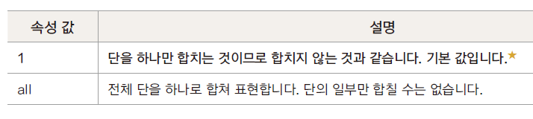
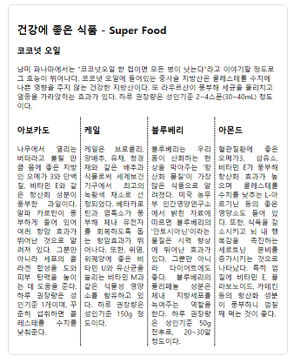
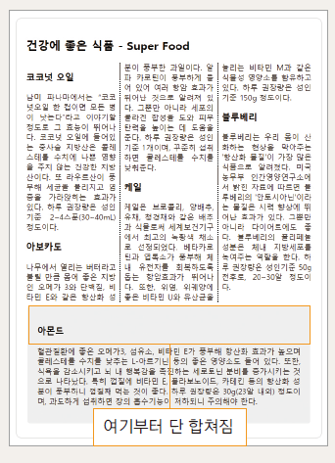
다단으로 편집하기
P353-354
break-before, break-after
column-span
특정 요소의 앞이나 뒤에 다단 위치 지정 (주로 인쇄 목적)
- break-before:column,
- break-before:avoid-column
- break-after:column,
- bread-after:avoid-column
여러 단을 하나로 합치기
<style>
.multi {
column-count: 4;
column-rule: 2px dotted #000;
text-align: justify;
}
.multi h3 {
break-before: column;
}
</style>
<style>
.multi {
column-count: 3;
column-rule: 2px dotted #000;
}
.no-col{
column-span:all;
}
</style>
<div class="multi">
……
<div class="no-col"> ……</div>
</div>

Slide 16

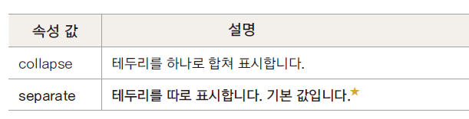
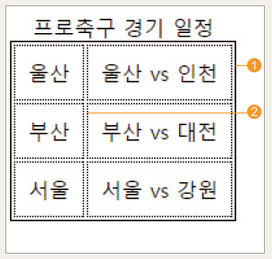
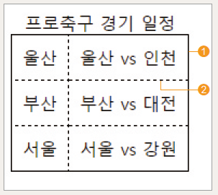
표 스타일
P357
caption-side
border-collapse
캡션(설명글)은 기본으로 표 위쪽에 표시됨.
이 속성을 이용해 아래쪽에 표시 가능
표 테두리와 셀 테두리를 합칠 것인지 설정
border
표의 바깥 테두리와 셀 테두리 모두 지정해야 함.
<style>
.table1 {
border:1px solid black;
border-collapse:collapse;
}
.table1 td {
border:1px dashed black;
}
</style>
<style>
.table1 {
border:1px solid black;
}
.table1 td {
border:1px dotted black;
}
</style>

Slide 17


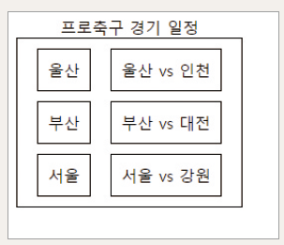
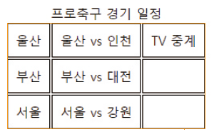
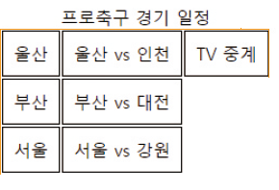
표 스타일
P360
border-spacing
empty-cell
border-collapse:separate를 사용해 셀들을 분리했을 경우, 인접한 셀 테두리 사이의 거리를 지정
값이 1개 : 수평 거리 & 수직 거리를 같게
값이 2개 : 첫번째 값은 수평 거리, 두번째 값은 수직 거리
border-collapse:separate를 사용해 셀들을 분리했을 경우, 내
용이 없는 빈 셀들의 표시 여부를 지정
<style>
.schedule { border-collapse:separate; }
td { border:1px solid black; }
#tb1 td{ empty-cells:show; }
#tb2 td { empty-cells:hide; }
</style>
<table class="schedule" id="tb1"> …… </table>
<table class="schedule" id="tb2"> …… </table>
<style>
.table1 {
border:1px solid black;
border-collapse:separate;
border-spacing:20px 10px;
}
.table1 td {
border:1px solid black;
}
</style>

Slide 18

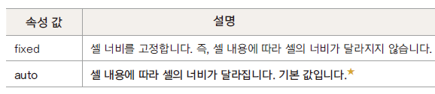
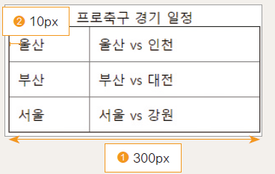
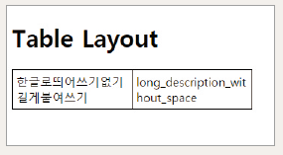
표 스타일
P363
width, height
table-layout
너비나 높이를 지정하지 않으면 셀 안의 내용이 표시될 만큼만 표시된다.
width 값을 지정할 경우 padding 속성을 이용해 여백을 넣어주면 보기 좋게 꾸밀 수 있다.
셀 안의 내용 양에 따라 셀 너비를 변하게 할지, 고정시킬지 결정
<style>
table {
border-collapse:collapse;
width:300px;
}
td {
padding:10px;
}
</style>
<style>
.table1 {
border-collapse:collapse;
width:300px;
table-layout:fixed;
word-break:break-all;
height:auto;
}
.table1 td {
width:150px;
border:1px solid black;
padding:5px;
}
</style>

Slide 19

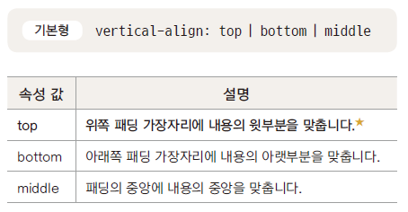
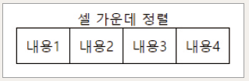
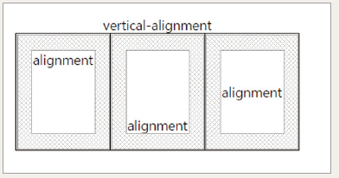
표 스타일
P365-366
text-align
vertical-align
셀 안에서의 수평 정렬 방법
셀 안에서의 수직 정렬 방법
<style>
.table1 td {
text-align:center;
}
</style>
<style>
.va1 { vertical-align:top; }
.va2 { vertical-align:bottom; }
.va3 { vertical-align:middle; }
</style>
(위 그림의 빗금친 부분은 화면에 보이지 않습니다)

